Slide 1


动态法测杨氏模量
Young’s modulus
实验物理教学系
2025年3月25日

Slide 2

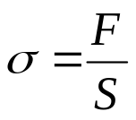
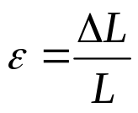
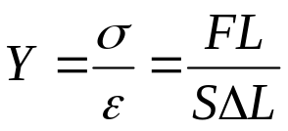

一、背景知识
杨氏模量是材料沿纵向的弹性模量，在弹性限度内，纵向应力和纵向应变之比称为杨氏模量。
一般认为英国著名的物理学家、力学家托马斯·杨于1807年首次提出了弹性模量的概念。弹性模量主要包括杨氏模量（又称拉伸模量）、体积模量和剪切模量。
杨氏模量是弹性模量中最常见的一种。
纵向应变:
Thomas Young, （1773-1829）
光学—双缝干涉
纵向应力:
（应力：单位面积上所受到的力。应变：在外力作用下的相对形变。）
杨氏模量：
杨氏模量是固体力学中用于表征材料弹性变形的基本量。材料的杨氏模量越大，使材料发生一定弹性变形的纵向应力也越大。
杨氏模量是工程设计的重要参数。在机械设计、建筑等领域有重要应用。

Slide 3
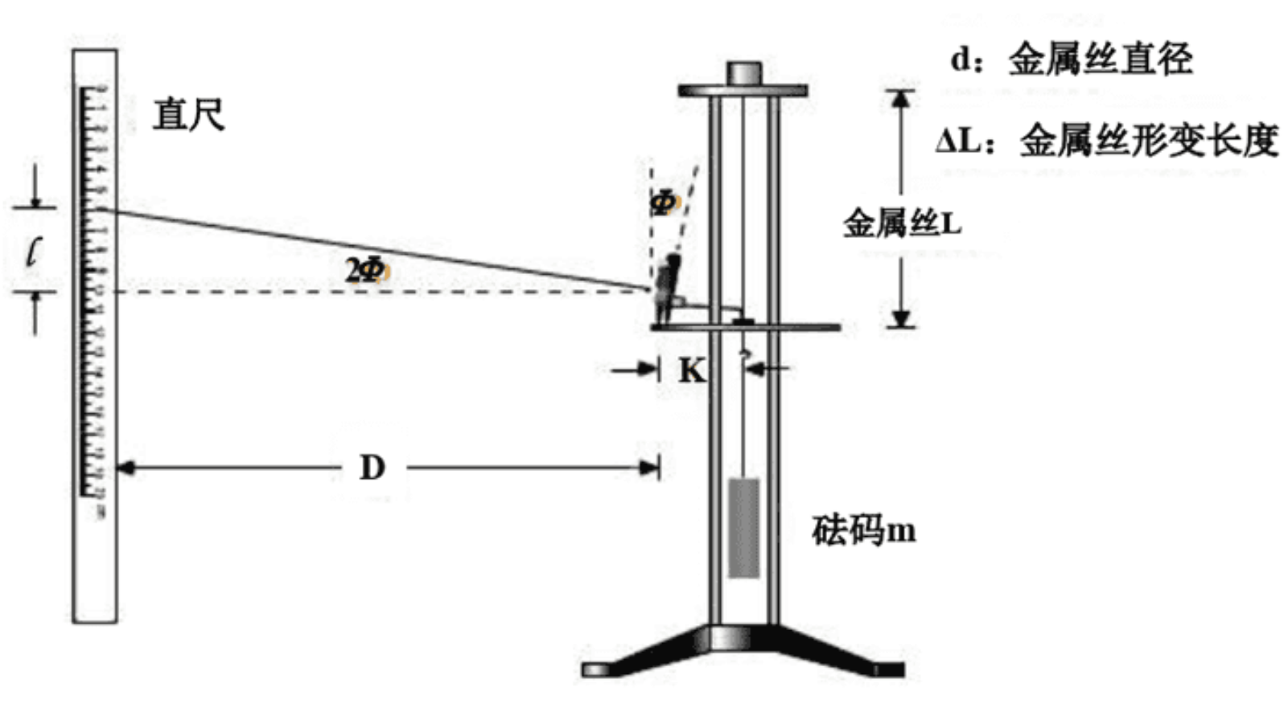
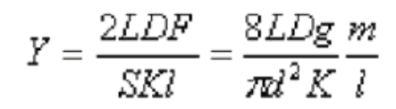
杨氏模量的测量方法：静态法和动态法
一、背景知识
动态法：对于软脆性材料适用。（国家颁布的标准方法）
常见的动态法：共振法
本实验用悬挂、支撑两种“动态法”测出试样振动时的固有基频，并根据试样的几何参数测得材料的杨氏模量。
静态法（常见有拉伸法）不适用脆性材料。
静态法/拉伸法测量杨氏模量

Slide 4
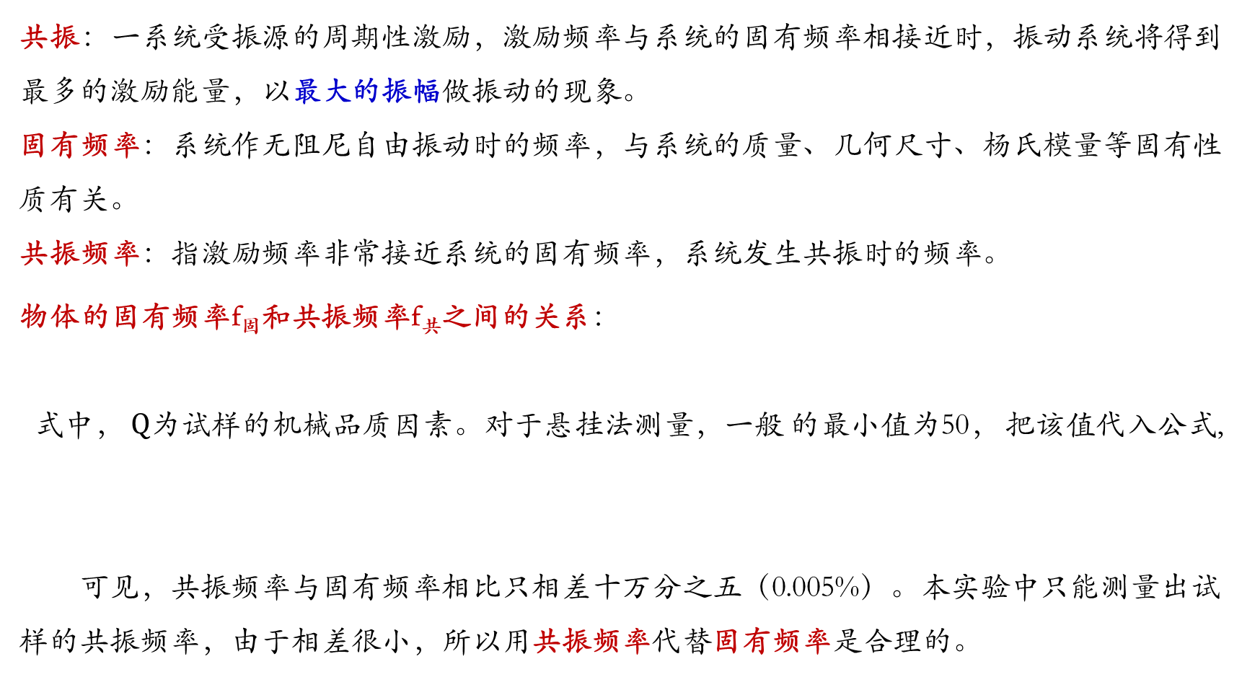
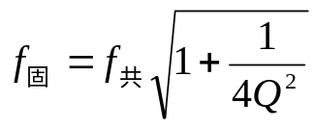
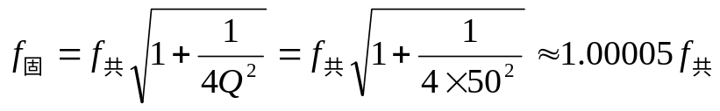
一、背景知识

Slide 5
二、实验目的
了解杨氏模量的物理意义。
了解杨氏模量的测量方法—静态/动态法及偏微分方程的解。
利用悬挂法测黄铜棒和不锈钢棒的共振频率。
利用支撑法测黄铜棒的共振频率。
掌握动态法测量杨氏模量的测量方法，并进行数据处理、结果分析。

Slide 6




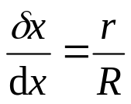
三、实验原理
3.1 杆横振动的偏微分方程的建立
F_{y}
dr
δ_{x}
dF_{x}
r
dx
横杆的受力分析：
A
B
-F_{y}
R
dθ
长度为Ｌ且远远大于直径ｄ 的均匀圆棒， 受到垂直的作用力， 作微小弯曲振动。棒由于受力发生弯曲产生弯矩， 横截面弯曲变形后仍保持为平面且垂直于形心轴， 忽略横截面的剪切变形及转动惯量影响， 则符合欧拉－伯努利梁模型。
在棒的纵截面上距AB为r处取薄层dr， 设薄层伸长为δx:
薄层相对伸长：
Notes:
总的思路：对于两端或一端为自由端的杆，杆的横向振动会引起杆沿纵向的形变，我们建立杆横振动的运动方程，将横向振动状态和纵向形变关联起来，对这个运动方程求解，得到横向振动的共振频率与杨氏模量的关系。

Slide 7
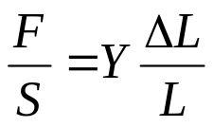
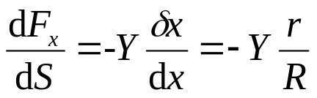
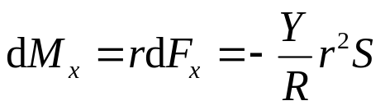
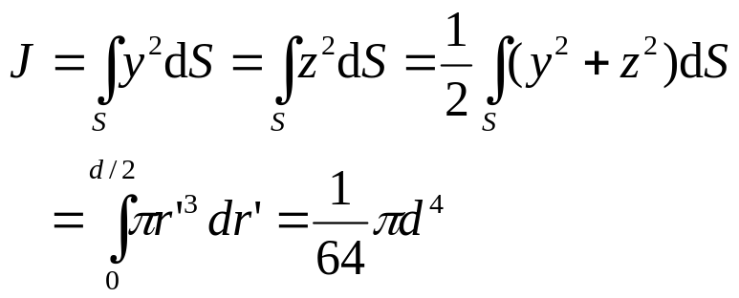
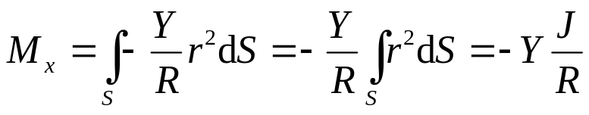
三、实验原理
3.1 杆横振动的偏微分方程的建立
F_{y}
dr
δ_{x}
dF_{x}
r
根据胡克定律， 在弹性范围内， 应力与应变成正比
dx
A
B
-F_{y}
R
纵向应力:
dθ
在中线AB以上r＞0时， dF_{x}＜0，而r＜0时， dF_{x} ＞0， 总的纵向力平衡， 合力为0。
截面上的弯矩：
（1）

Slide 8
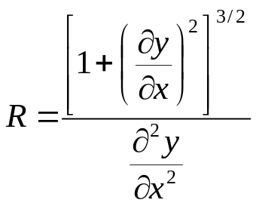
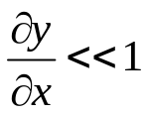
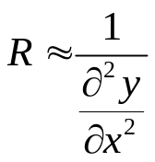
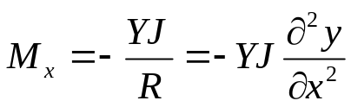
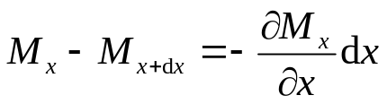
三、实验原理
3.1 杆横振动的偏微分方程的建立
设y为棒上各点离开平衡位置的距离， 根据曲率半径定义:
r'
dr'
将其代入(1)式
（2）
微元dx左邻段作用于x 位置处截面弯矩为逆时针方向， 而右邻段作用于x+dx处侧截面的弯矩为顺时针方向， 总弯矩为
圆截面的惯性矩
（3）

Slide 9
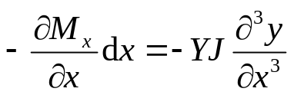
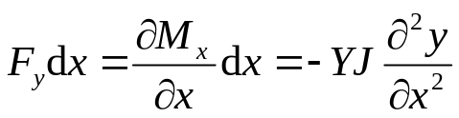
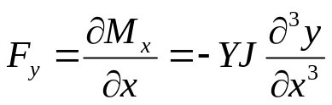
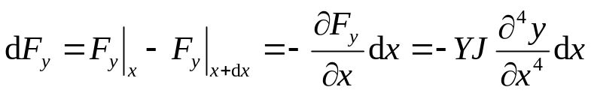
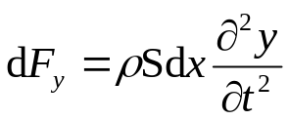
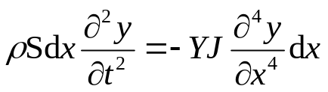
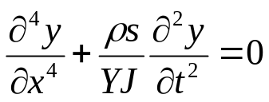
三、实验原理
3.1 杆横振动的偏微分方程的建立
将式（2）代入式（3）可得
F_{y}
dr
δ_{x}
（4）
dF_{x}
r
dx
A
B
棒的弯曲在微元两端受到切向力， 分别记为F_{y}|_{x}、 F_{y}|_{x+dx}，由于力矩平衡
-F_{y}
R
dθ
（5）
微元上的总切力为
（6）
又由牛顿第二定律，
微元的横向加速度
（7）
即：

Slide 10
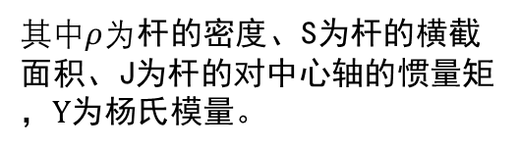


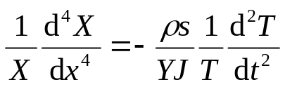
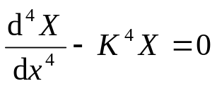
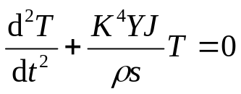

三、实验原理
3.2 求解杆横振动的偏微分方程
用分离变量法解以上方程，令
F_{y}
dr
δ_{x}
dF_{x}
r
dx
A
B
等式两边分别是x和t的函数，这只有都等于一个常数才有可能，设该常数为K ⁴，于是得：
-F_{y}
R
dθ
这两个线性常微分方程的通解分别为：
Notes:
这个偏微分方程描述的是系统的本征振动模式。给出了杆横向振动的所有信息，包括：横向振动的振幅随时间t的变化，和随x(杆沿轴向的位置)的变化，我们可以用分离变量法来求解。

Slide 11
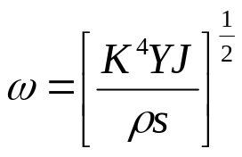
三、实验原理
3.2 求解杆横振动的偏微分方程
通解为：
F_{y}
dr
δ_{x}
dF_{x}
r
dx
式中频率：
（8）
A
B
-F_{y}
R
对常数B₁、B₂、B₃、B₄ 及固有频率由边界条件确定，而A则由初始条件确定。
由边界条件可解得无穷多个固有频率ω_{i}，系统的自由振动为无限个振型的叠加。
dθ

Slide 12
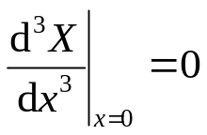
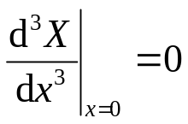
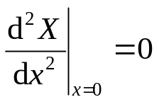
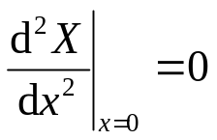

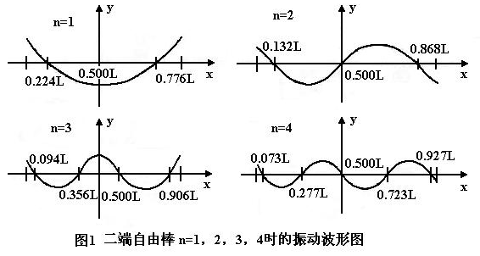


三、实验原理
3.2 求解杆横振动的偏微分方程
F_{y}
dr
δ_{x}
dF_{x}
r
dx
A
B
实验中圆棒作自由振动，此时边界受力和弯矩为0，因此可以得到：
-F_{y}
R
dθ
将通解代入边界条件，得到 用数值解法求得本征值(K) 和棒长(L) 应满足：
由于其中第一个根“0”对应于静态情况，故将其舍去。将第二个根作为第一个根，记作 ，一般将 所对应的共振频率称为基频（近似等于固有频率）。
本实验选取基频振型。
Notes:
这些不同的数值对应着不同的振动模式，有基频振型、二阶振型、三阶振型以及n阶振型。分别对应着基频固有频率、二阶固有频率和三阶固有频率，n阶固有频率。我们只考虑基频振型。曲线上的点实际上是试样上的点在某一时刻发生的位移。所有的振型中节点是不振的。

Slide 13
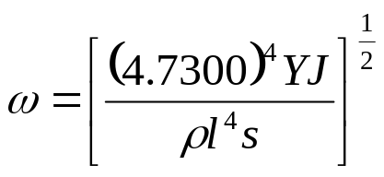
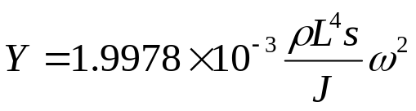

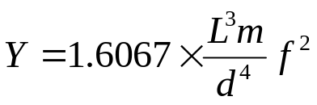
三、实验原理
3.2 求解杆横振动的偏微分方程
自由振动的固有频率（基频与固有频率近似相等）：
F_{y}
dr
δ_{x}
解出
r
dF_{x}
dx
A
B
对于圆棒
-F_{y}
由此，得到动态法杨氏模量的表达式为：
R
实验公式：
dθ
（9）
式中L为棒长，d为棒的直径，m为棒的质量。
如果在实验中测定出试样（棒）在不同温度时的基频（固有频率f），即可计算出被测试样在不同温度条件下的杨氏模量Y。

Slide 14
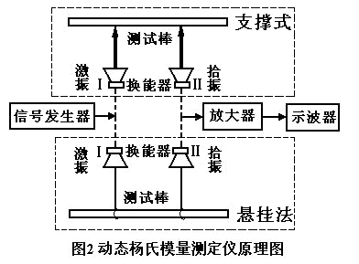
三、实验原理
由信号发生器输出的等幅正弦波信号，加在传感器I（激振器）上，通过传感器I把电信号转变成机械振动（逆压电效应），再由悬线(支撑刀)把机械振动传给试样，使试样受迫作横向振动。试样另一端的悬线(支撑刀)把试样的振动传给传感器II（拾振器），这时机械振动又转变成电信号（压电效应）。该信号经放大后送到示波器中显示。
当信号发生器的频率不等于试样的共振频率时，试样不发生共振，示波器上几乎没有信号波形或波形很小。当信号发生器的频率等于试样的共振频率时，试样发生共振。这时示波器上的波形突然增大，读出这时的频率就是试样在该温度下的共振频率。

Slide 15
四、实验内容
根据金属棒的质量、直径、长度估算振动基频。
利用悬挂法测量钢棒/铜棒的杨氏模量值。
利用支撑法测量铜棒的杨氏模量值。

Slide 16
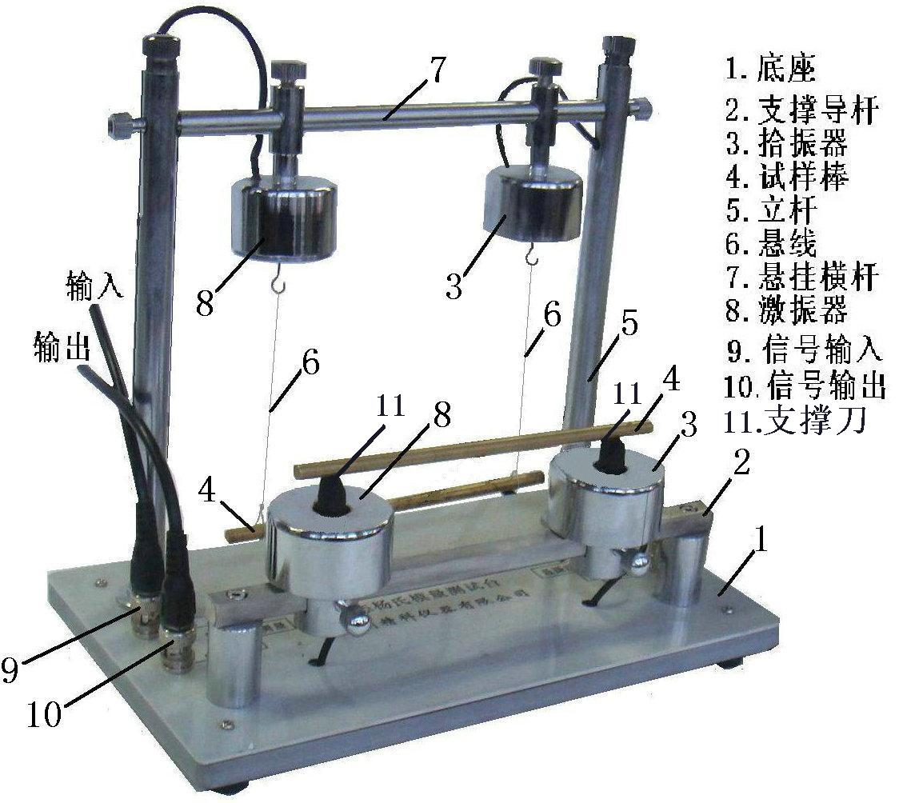
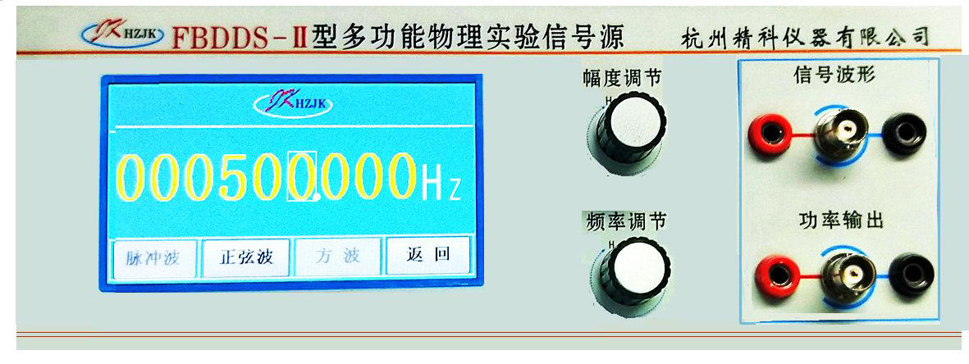
五、实验仪器

Slide 17
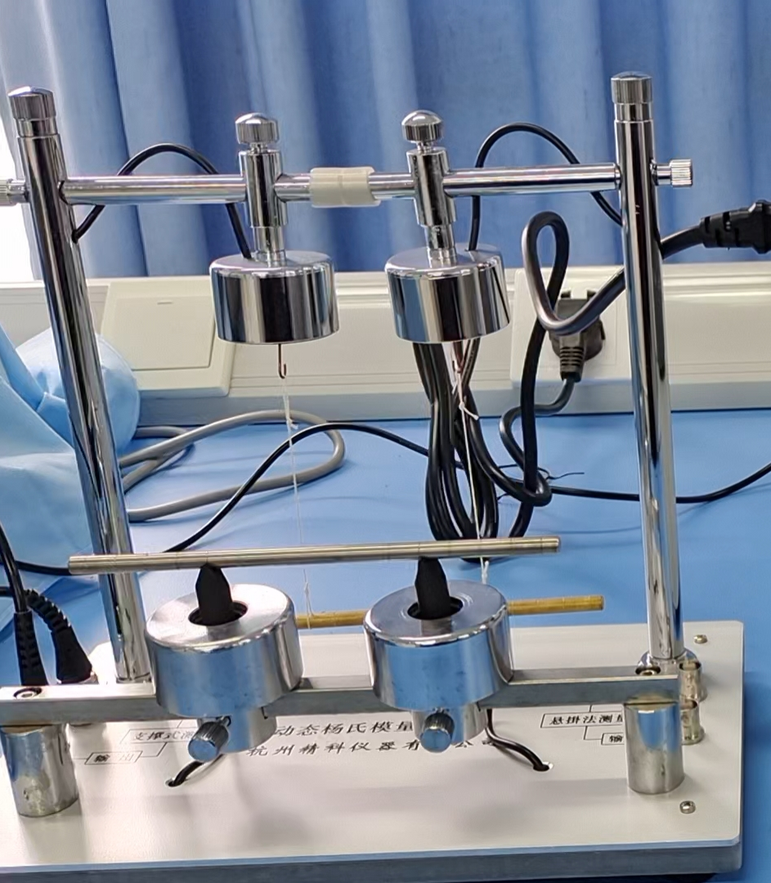
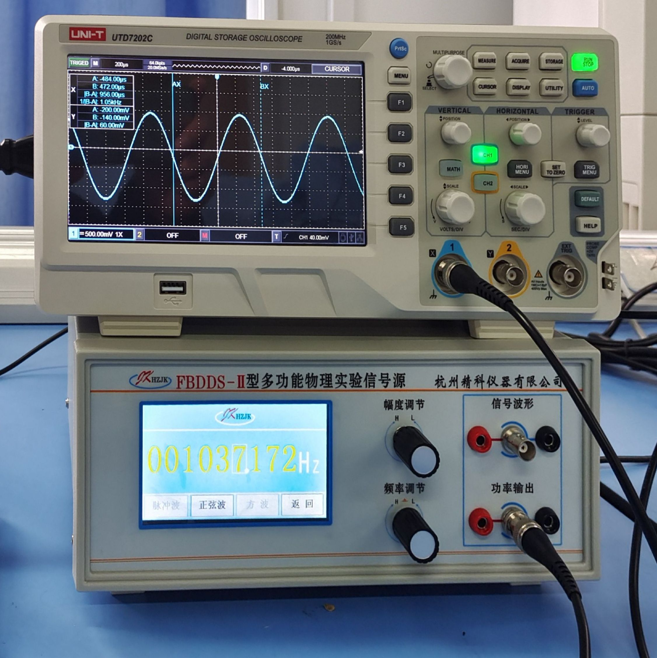
五、实验仪器
激振
拾振
拾振
激振
动态杨氏模量测定仪实物图

Slide 18


六、实验操作
在室温下，不锈钢和铜的杨氏模量参考值分别为： 和 实验前可先按公式（1）估算出共振频率f ，以便于寻找共振点。
“悬挂法”：把试样棒用细棉线挂在测试台上，悬挂点的位置放在0.0365L和0.9635L测量一组数据,再分别挂在0.099L和0.901L、 0.1615L和0.8385L、0.2865L和0.7135L、0.349L和0.651L共测5组数据，一一记录在表1中。 (具体位置金属棒上已用刻度线标注)。
把信号发生器的输出与测试台的悬挂法-输入相连，测试台的悬挂法-输出与放大器的输入相接，放大器的输出与示波器的输入相接。
因试样共振状态的建立需要有一个过程，且共振峰十分尖锐，因此在共振点附近调节信号频率时，必须十分缓慢地进行，直至示波器的显示屏上振幅出现最大的信号。
利用作图法找极小值点，得到室温下的共振频率f ，求出材料的杨氏模量Y。
本实验用铜棒和钢棒来回各测一次（即先从小测到大，再由大测到小）。
“支撑法”：把信号发生器的输出与测试台的支撑式-输入相连，测试台的支撑式-输出与放大器的输入相接，放大器的输出与示波器的输入相接。把试样棒从悬挂线上取下，轻放于测试台支撑式的激、拾振器的橡胶支撑刀上。其余同“悬挂法”步骤。

Slide 19


七、数据处理
表1 铜棒悬挂/支撑点位置与共振频率数据记录(以 L=160mm计算悬挂/支撑点)
表2 不锈钢棒悬挂点位置与共振频率数据记录(以 L=160mm计算悬挂/支撑点)
测量组别 |  | 1 | 2 | 3 | 4 | 5 | 6
黄铜棒左悬挂点位置（mm） |  | 5.84 | 15.84 | 25.84 | 35.84 | 45.84 | 55.84
黄铜棒右悬挂点位置（mm） |  | 154.16 | 144.16 | 134.16 | 124.16 | 114.16 | 104.16
共振频率 | 从两边到中间 |  |  |  | /
 | 从中间到两边 |  |  |  | /
 | 计算平均值 |  |  |  | /
测量组别 |  | 1 | 2 | 3 | 4 | 5 | 6
不锈钢棒左悬挂点位置（mm） |  | 5.84 | 15.84 | 25.84 | 35.84 | 45.84 | 55.84
不锈钢棒右悬挂点位置 (mm) |  | 154.16 | 144.16 | 134.16 | 124.16 | 114.16 | 104.16
共振频率 | 从两边到中间 |  |  |  | /
 | 从中间到两边 |  |  |  | /
 | 计算平均值 |  |  |  | /
表3 被测试样的参数与共振基频记录
表中的悬挂、支撑点位置一律以测试棒左端（或右端）点为起始点，第4组为节点，不测
数据处理要求
利用测量结果，拟合得到极值点的共振频率，将此频率及其他物理量代入公式（9），计算出该试样棒的杨氏模量 。
利用参考值（如下）进行合理的实验结果讨论。
室温： 实验日期：
测试样品材质 | 黄铜圆柱体棒 | 不锈钢圆柱体棒
样品长度 L(×10⁻²m) | 16.0 | 16.0
样品直径 D(×10⁻³m) | 6.00 | 6.00
样品质量 m(×10⁻³kg) | 36.60 | 35.00
悬挂共振基频 f₁(Hz)（拟合所得极值点的共振频率）
支撑共振基频 f₁(Hz) （拟合所得极值点的共振频率） |  | /
（9）

Slide 20
八、注意事项及思考
【注意事项】
试样棒不可随处乱放，保持清洁，拿放时应特别小心。
悬挂试样棒后，应移动悬挂横杆上的振，拾振器到既定位置，使二根悬线垂直试样棒。
更换试样棒要细心，避免损坏激振，拾振传感器。
实验时，试样棒需稳定之后可以进行测量。
当测试样品不满足d<<L时，公式（3）需要乘以一个修正系数T₁，有关内容可参考金属材料的国家标准（GB/T 2005-91中说明）。（本实验中d<<L ）

Slide 21
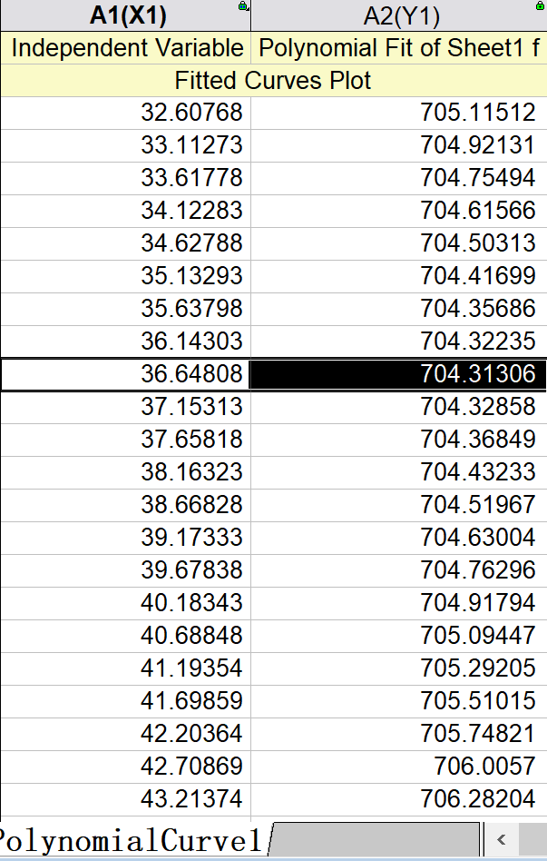
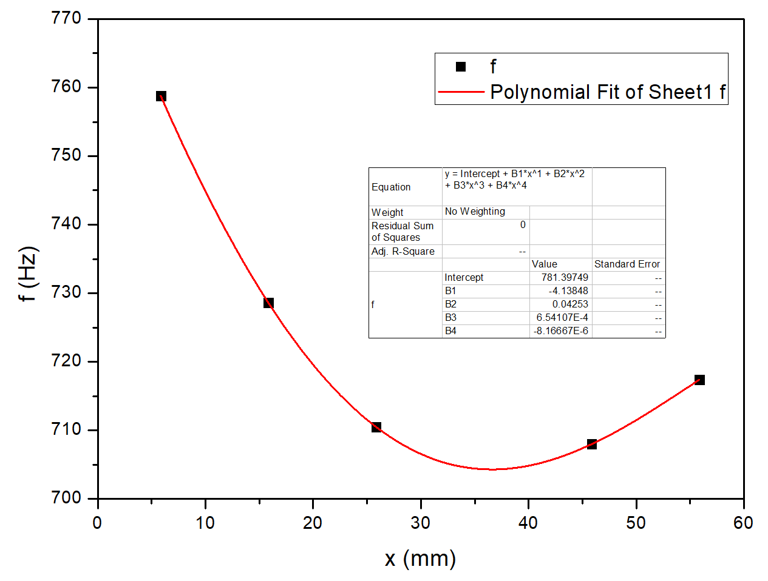
数据处理（Origin拟合）
支撑法：
X(mm) | f钢棒(Hz) | f铜棒(Hz)
5.84 |  | 758.8
15.84 |  | 728.6
25.84 |  | 710.5
35.84 |  | --
45.84 |  | 708
55.84 |  | 717.4
表1：支撑法共振数据
图1：铜棒支撑法共振

Slide 22
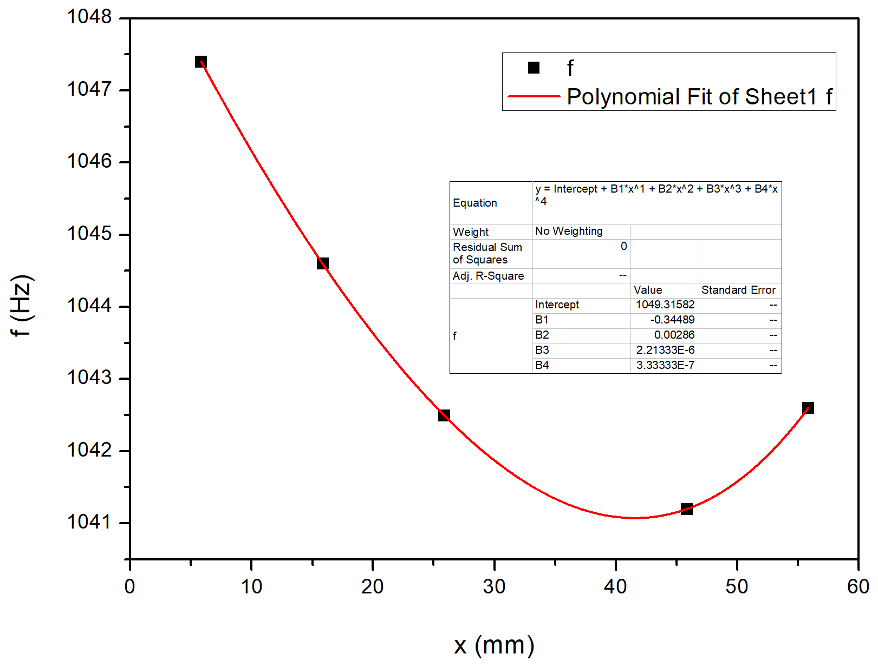
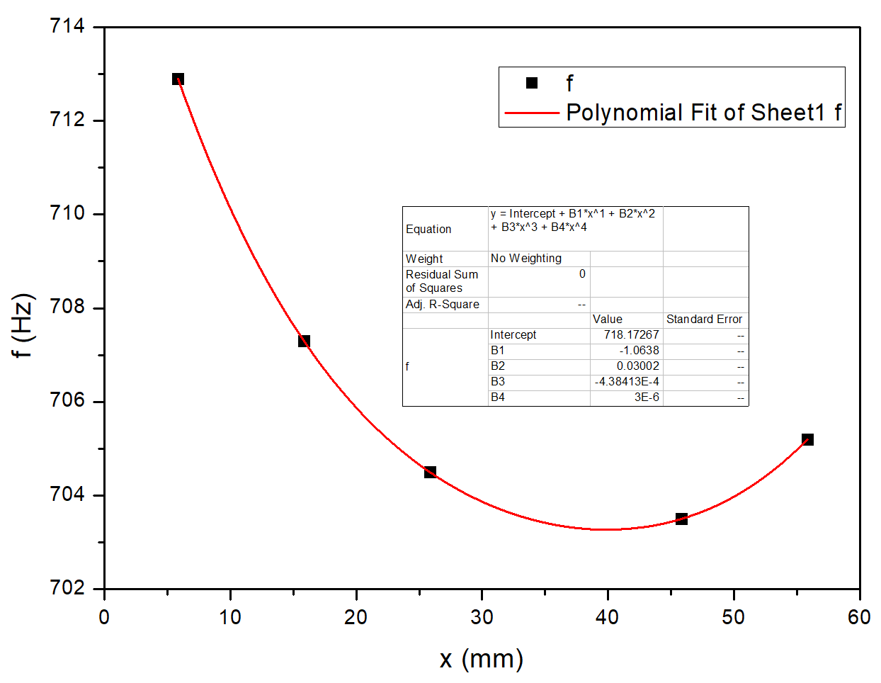
数据处理（Origin拟合）
悬挂法：
X(mm) | f钢棒(Hz) | f铜棒(Hz)
5.84 | 1047.4 | 712.9
15.84 | 1044.6 | 707.3
25.84 | 1042.5 | 704.5
35.84
45.84 | 1041.2 | 703.5
55.84 | 1042.6 | 705.2
表1：悬挂法共振数据
图1：钢棒悬挂法共振
图2：铜棒悬挂法共振

Slide 23

数据处理（Origin拟合）
悬挂法：
X(mm) | f钢棒(Hz) | f铜棒(Hz)
5.84 | 1031.2 | 712.3
15.84 | 1036.1 | 705.6
25.84 | 1039.5 | 707.3
35.84 | 1041.07484 | 703.26986
45.84 | 1039.8 | 720.2
55.84 | 1038.3 | 744.2
实验结果与参考结果相近，由于参考值给的是范围，因此不要求计算相对不确定度E，只做结果讨论。下面公式为说明书中给出，由于很多数据没有多次测量，因此，实验不要求计算ΔE
表1：支撑式共振数据

Slide 24
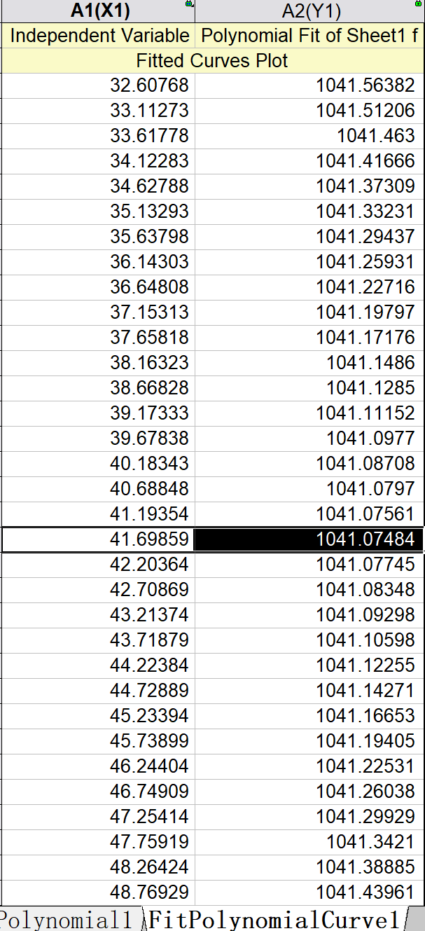
数据处理提示：（注意不能用excel！）
悬挂法：
采用多项式拟合，可以得到下图
在拟合的数据中找极大/极小值
注意右边两个红框位置

Slide 25
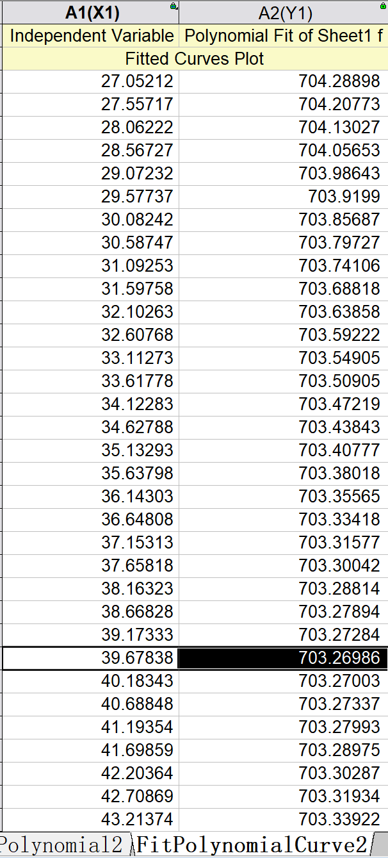
数据处理提示：（注意不能用excel！）
悬挂法：
采用多项式拟合，可以得到下图
在拟合的数据中找极大/极小值
注意右边两个红框位置

